Slide 1
Một số bài toán minh họa: N-Queens:
Cho bàn cờ vuông có kích thước NxN. Tìm cách đặt n quân hậu sao cho không có 2 quân nào tấn công nhau (cùng nằm trên một hàng hoặc một cột hoặc một đường chéo).

Slide 2
0
1
5
Q
 | Q
1
X
2
X
3
6
2
Q
 |  |  | Q
2
X
 | Q
 |  |  | Q
Q
 |  | Q
1
X
3
X
4
7
1
X
2
X
3
X
4
X
1
X
3
X
4
X
 | Q
 |  |  | Q
Q
Q
 |  |  | Q
 | Q
8
 | Q
 |  |  | Q
Q
 |  | Q
→ Solution
1
X
2
X
3
X
4
X
1
X
2
X

Slide 3
Duyệt đồ thị theo chiều sâu DFS:
Cho đồ thị G = (V,E) có n đỉnh. Thực hiện duyệt qua các đỉnh của đồ thị theo chiều sâu.

Slide 5
Chu trình Hamilton:
Cho đồ thị G = (V,E) có n đỉnh. Tìm chu trình Hamilton đi qua tất cả các đỉnh, mỗi đỉnh một lần và quay về đỉnh xuất phát.

Slide 6
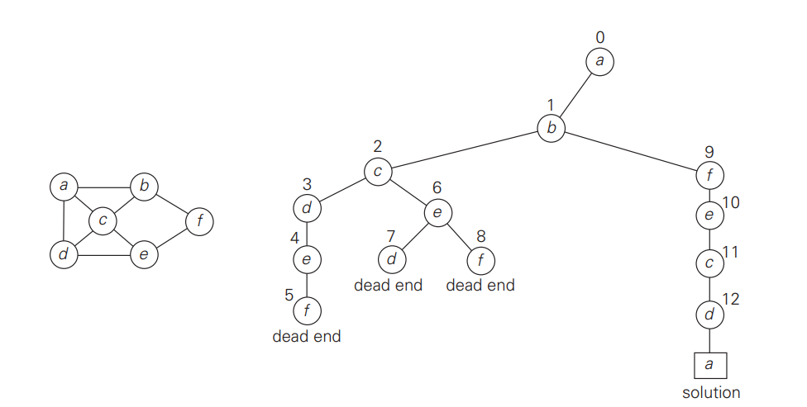

Slide 7


